Slide 1
Computação Gráfica
Aula 26: Reflexões

Slide 2
Mapeamentos

Slide 3
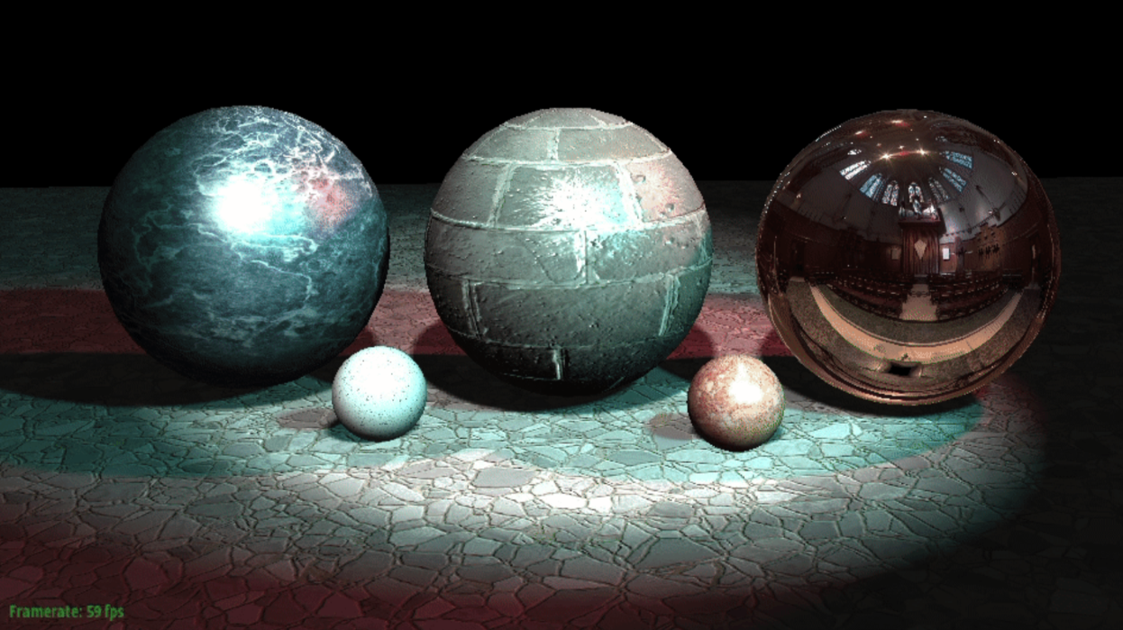
O que está errado nessa figura?

Slide 4
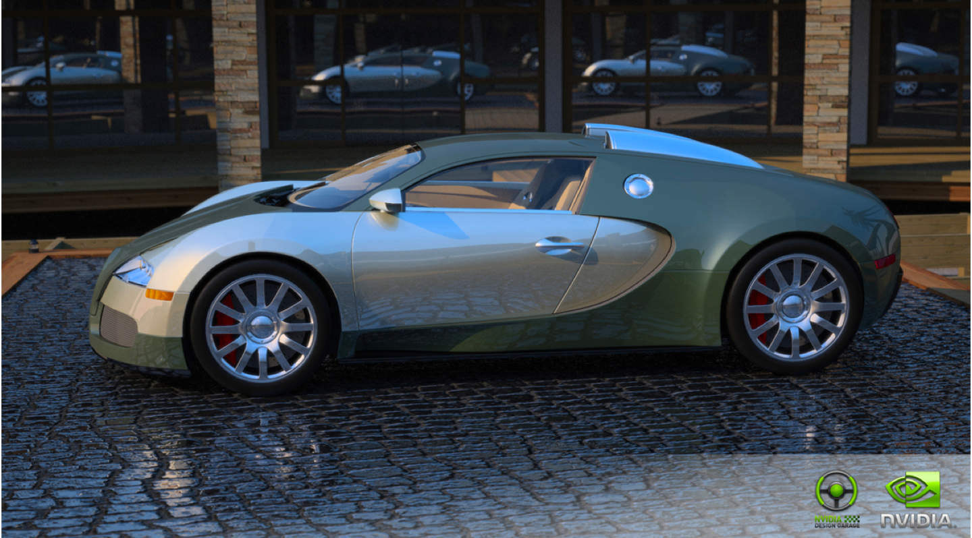
Reflexões
Créditos: NVIDIA

Slide 5
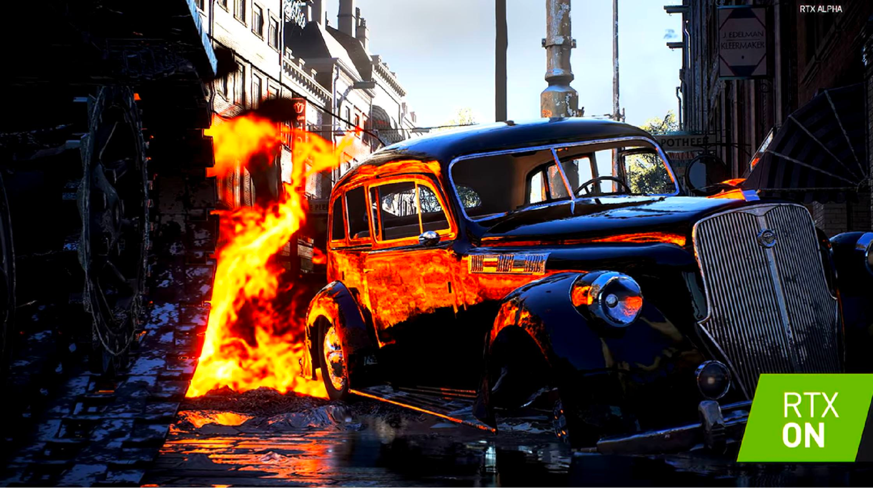
Reflexões

Slide 6
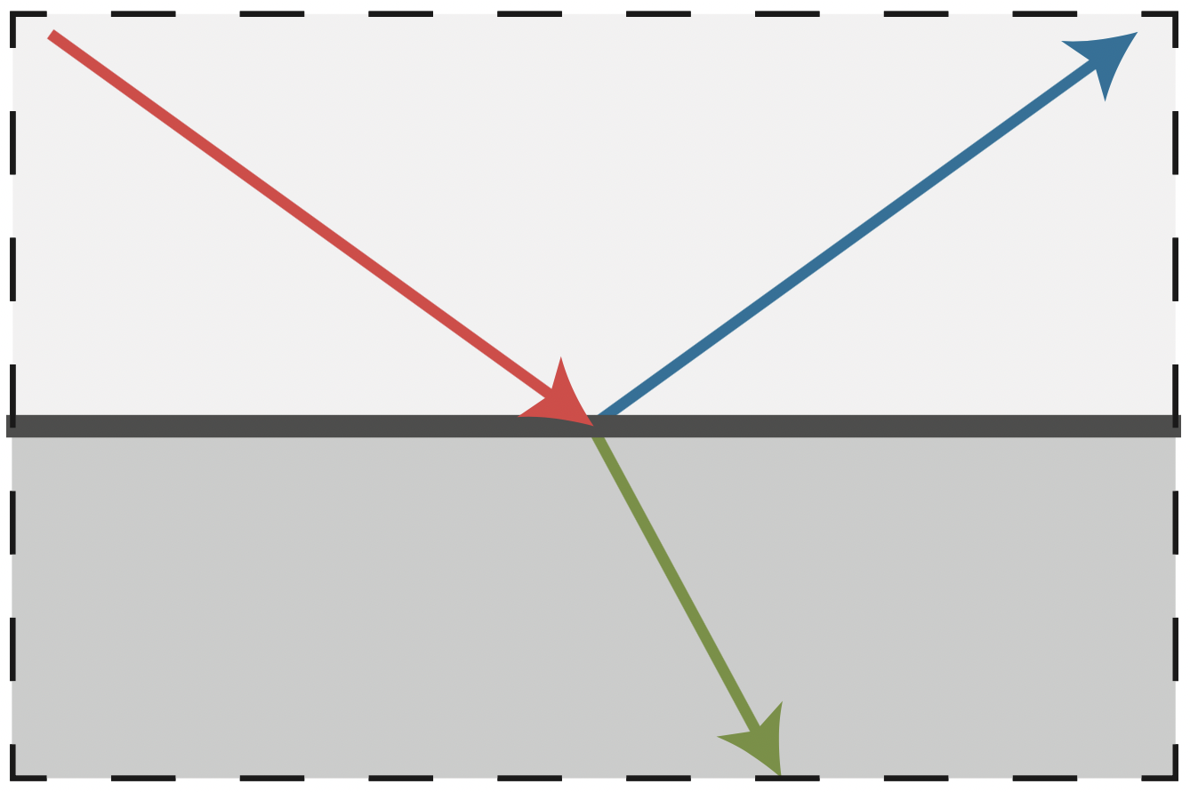
Relembrando: Espelho Perfeito

Slide 7
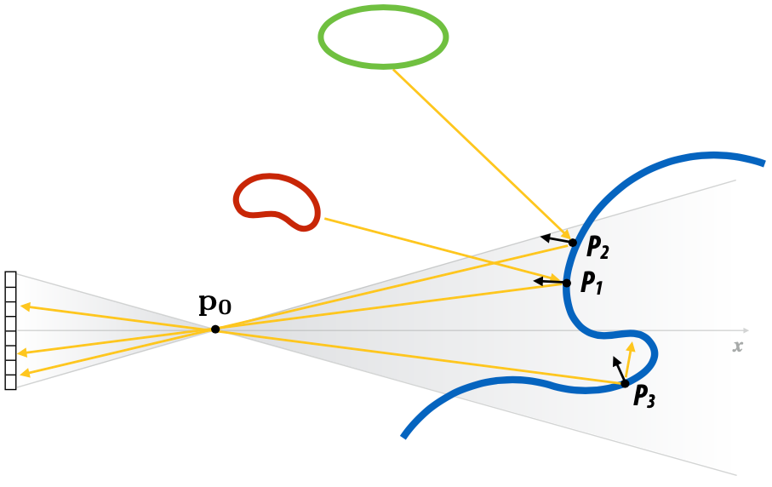
Reflexão Perfeita
A luz refletida de P₁ na direção de P₀ depende da luz incidente em P₁ a partir da reflexão sobre a normal de superfície de P₁.

Slide 8
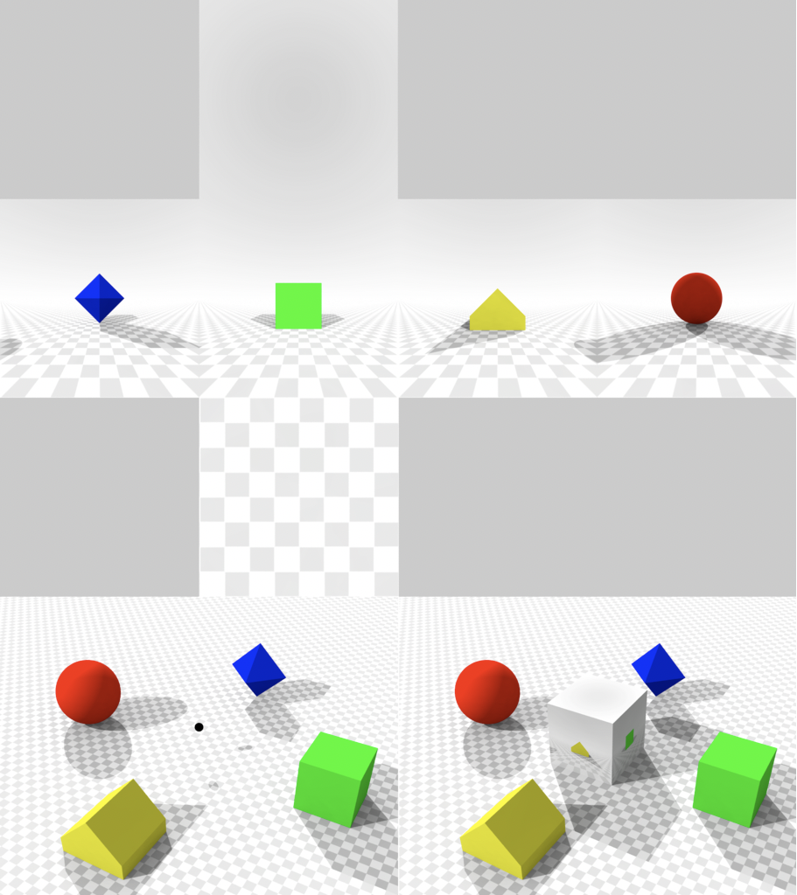
Câmera pode ser usada para simular reflexão
Environment mapping:
coloque câmera na origem das reflexões
para produzir um cube map são necessárias 6 renderizações
Cube map:
armazena os resultados de raios de reflexão
Centro da projeção
Obs: Essa técnicas é uma aproximação.
crédito: http://en.wikipedia.org/wiki/Cube_mapping

Slide 9
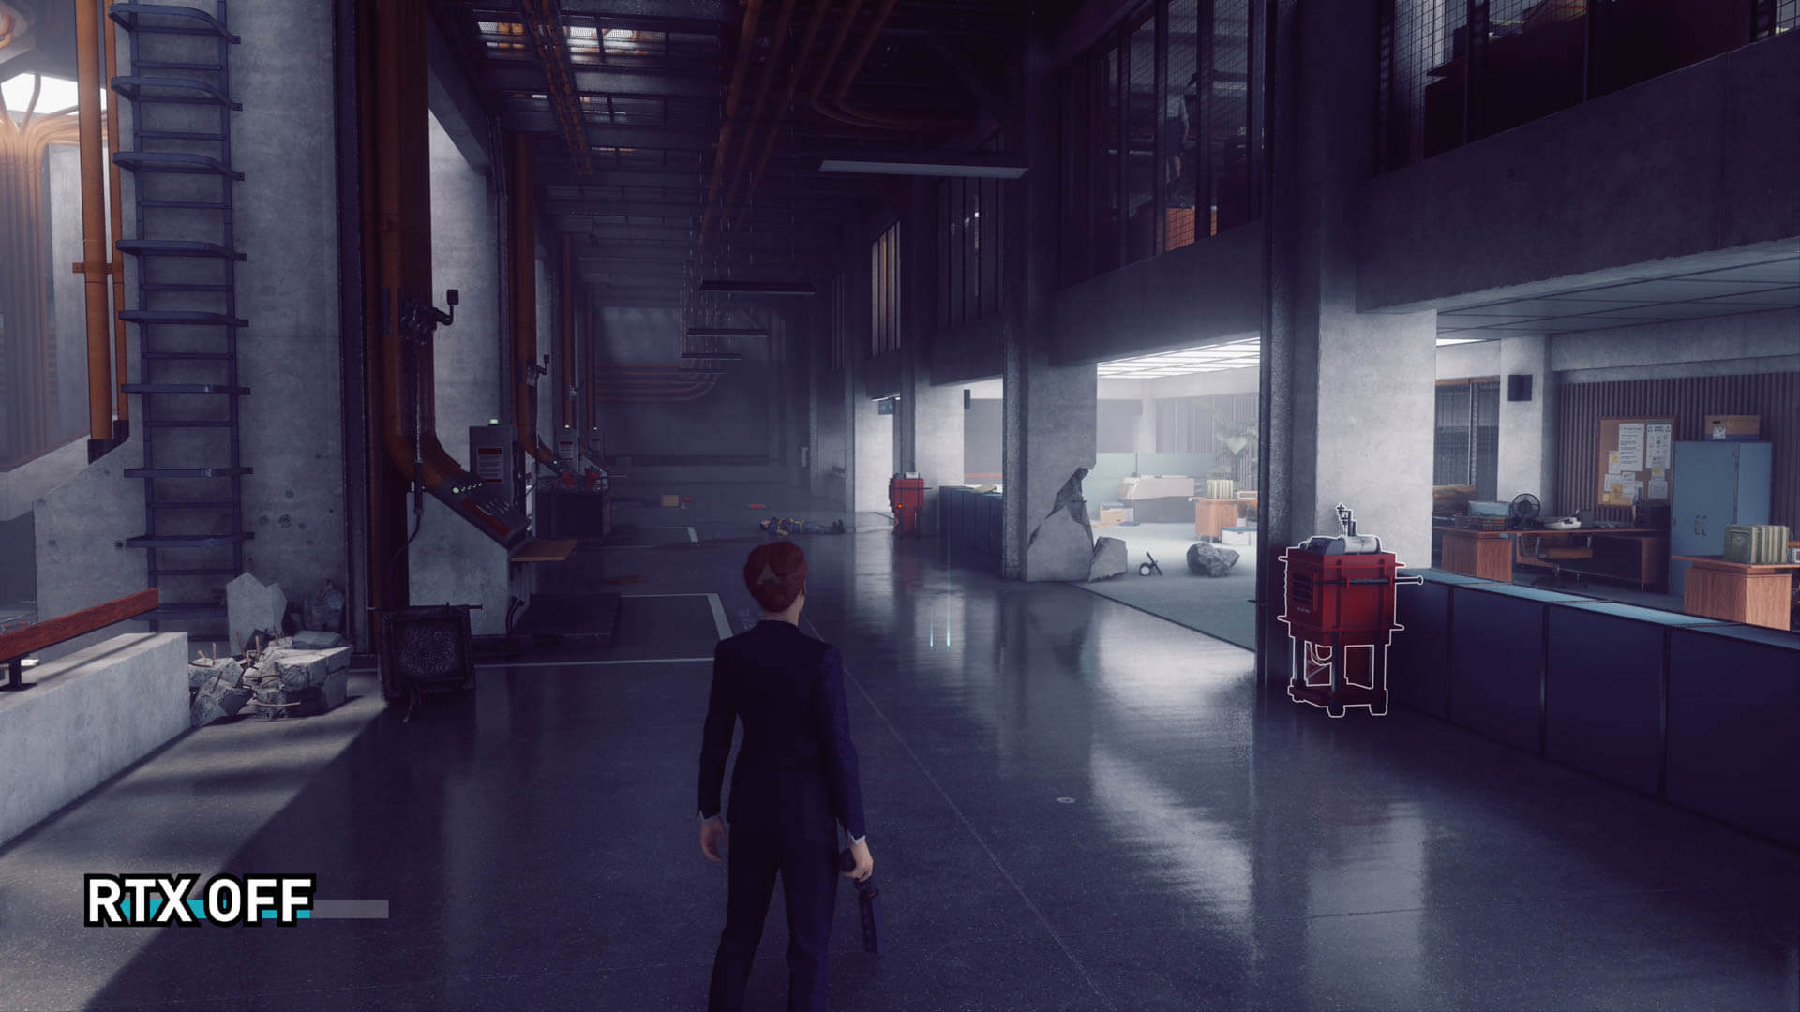
Reflexões Environment Map vs. Ray Tracing
https://www.techspot.com/article/1934-the-state-of-ray-tracing/
crédito: Control

Slide 10
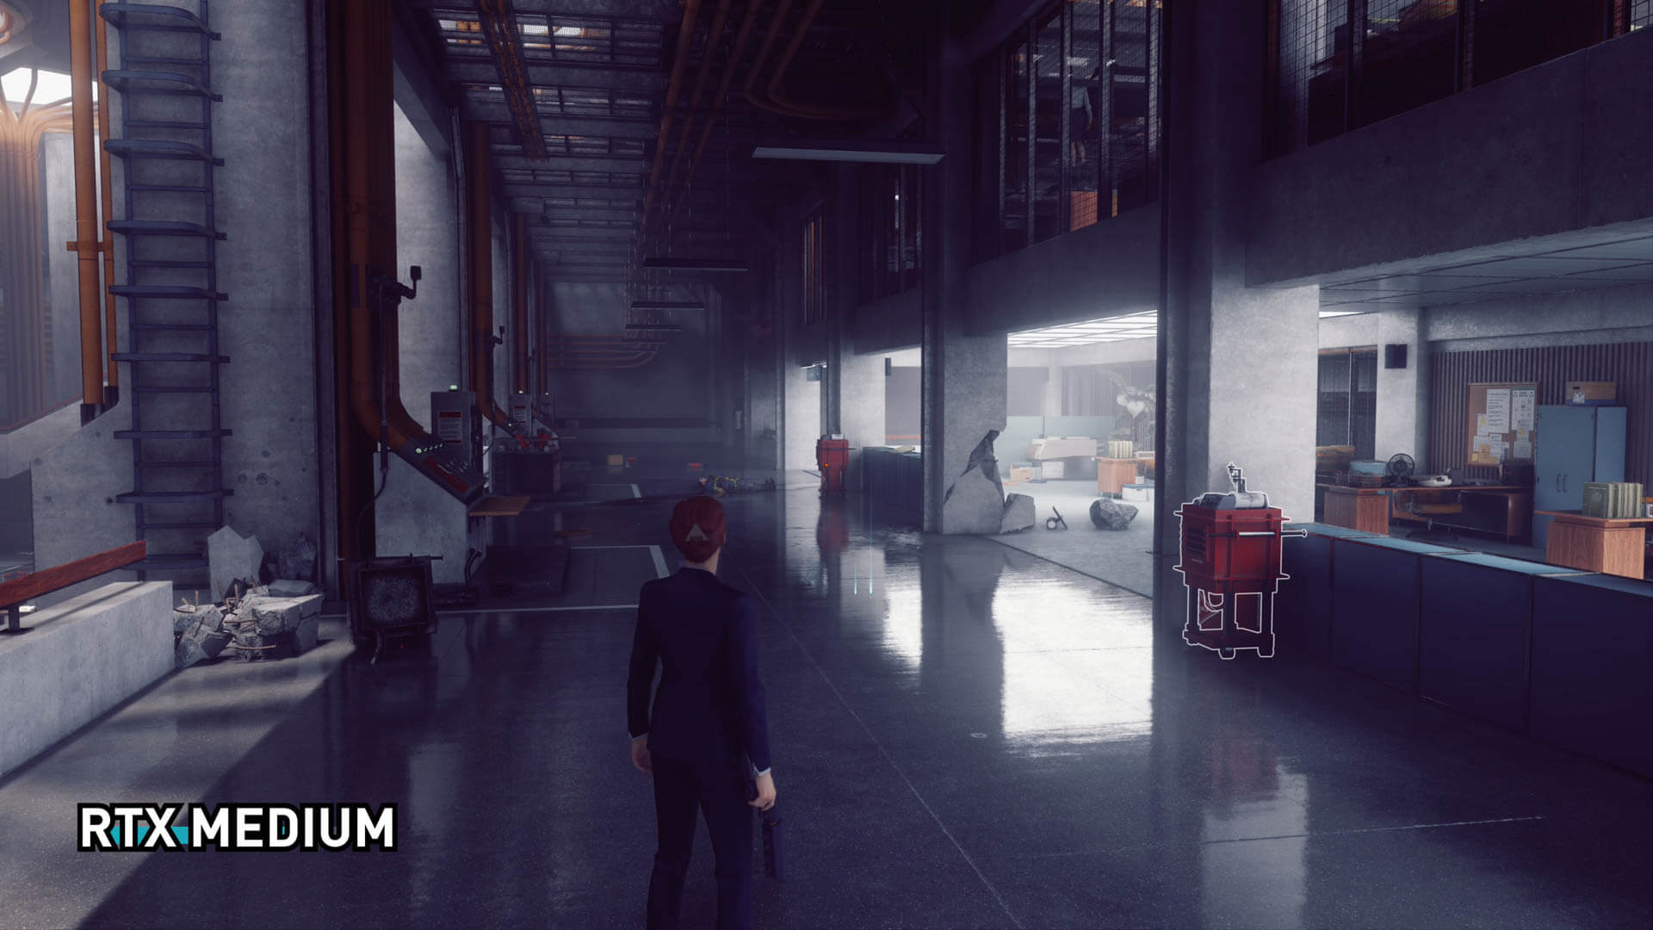
Reflexões Environment Map vs. Ray Tracing
https://www.techspot.com/article/1934-the-state-of-ray-tracing/
crédito: Control

Slide 11
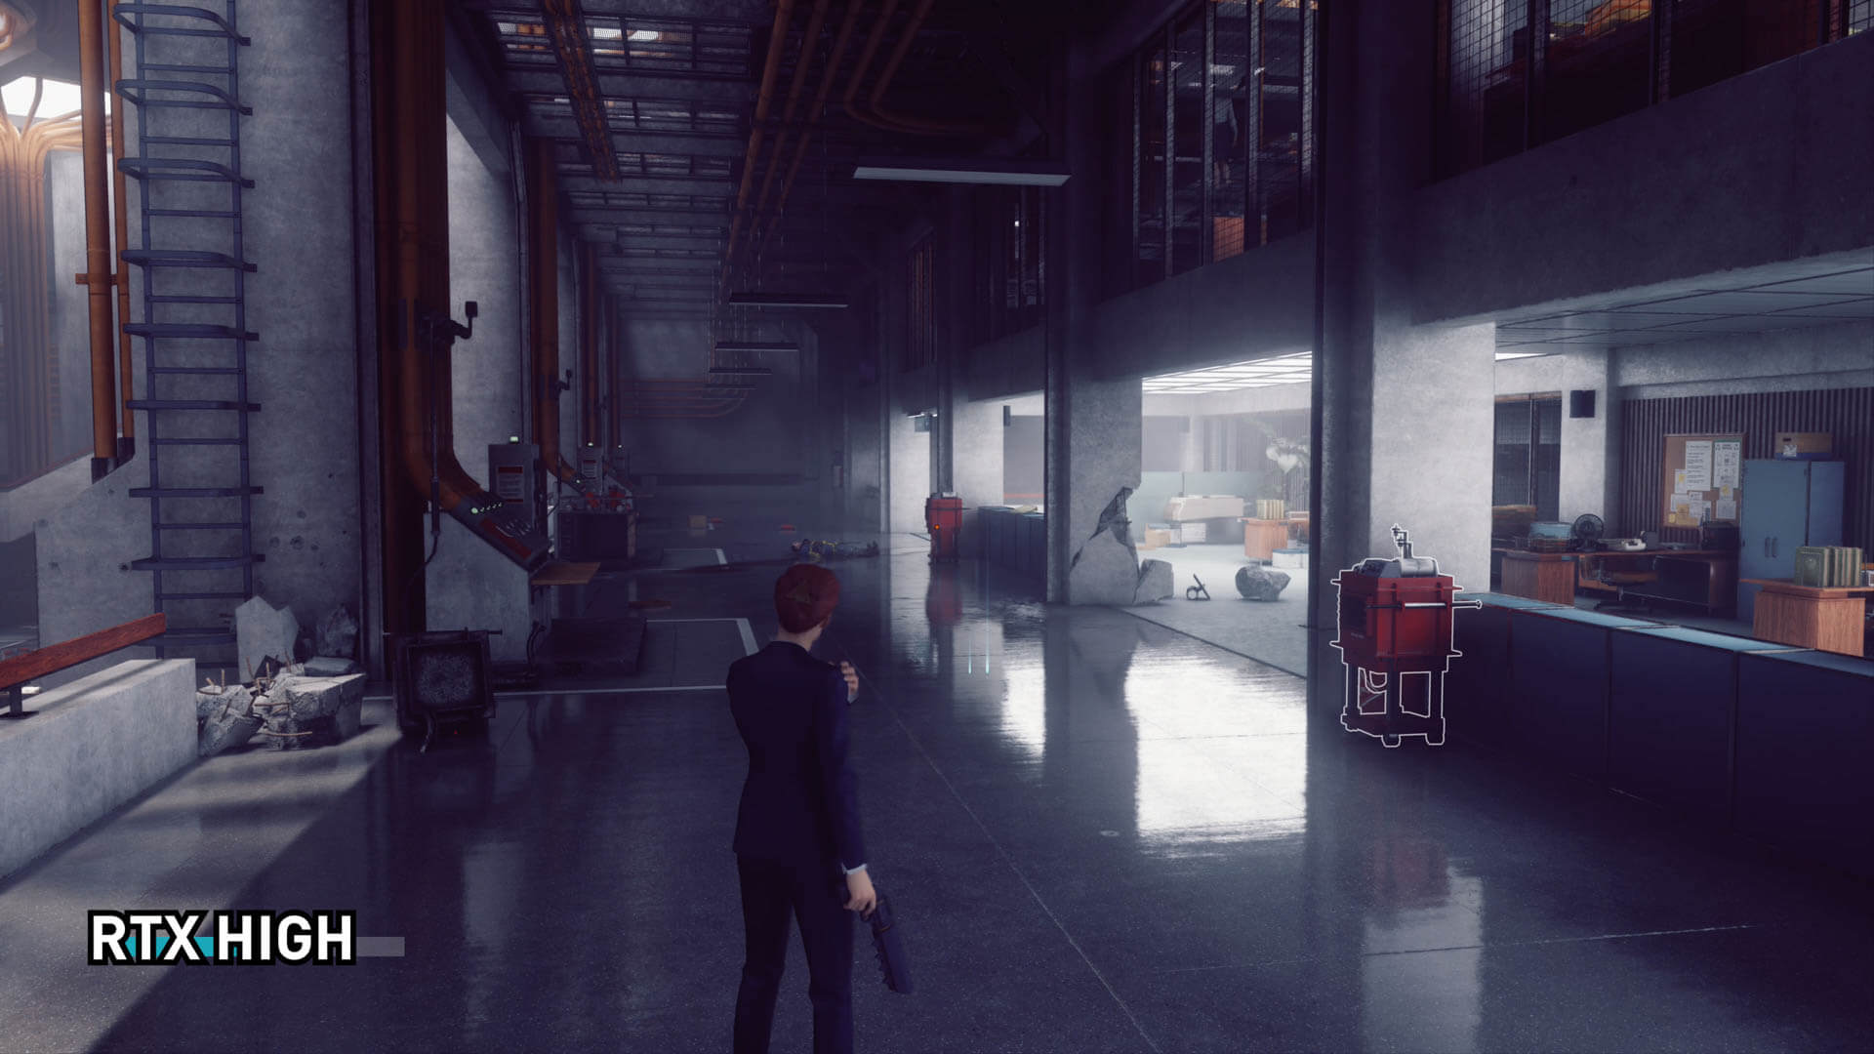
Reflexões Environment Map vs. Ray Tracing
https://www.techspot.com/article/1934-the-state-of-ray-tracing/
crédito: Control

Slide 12
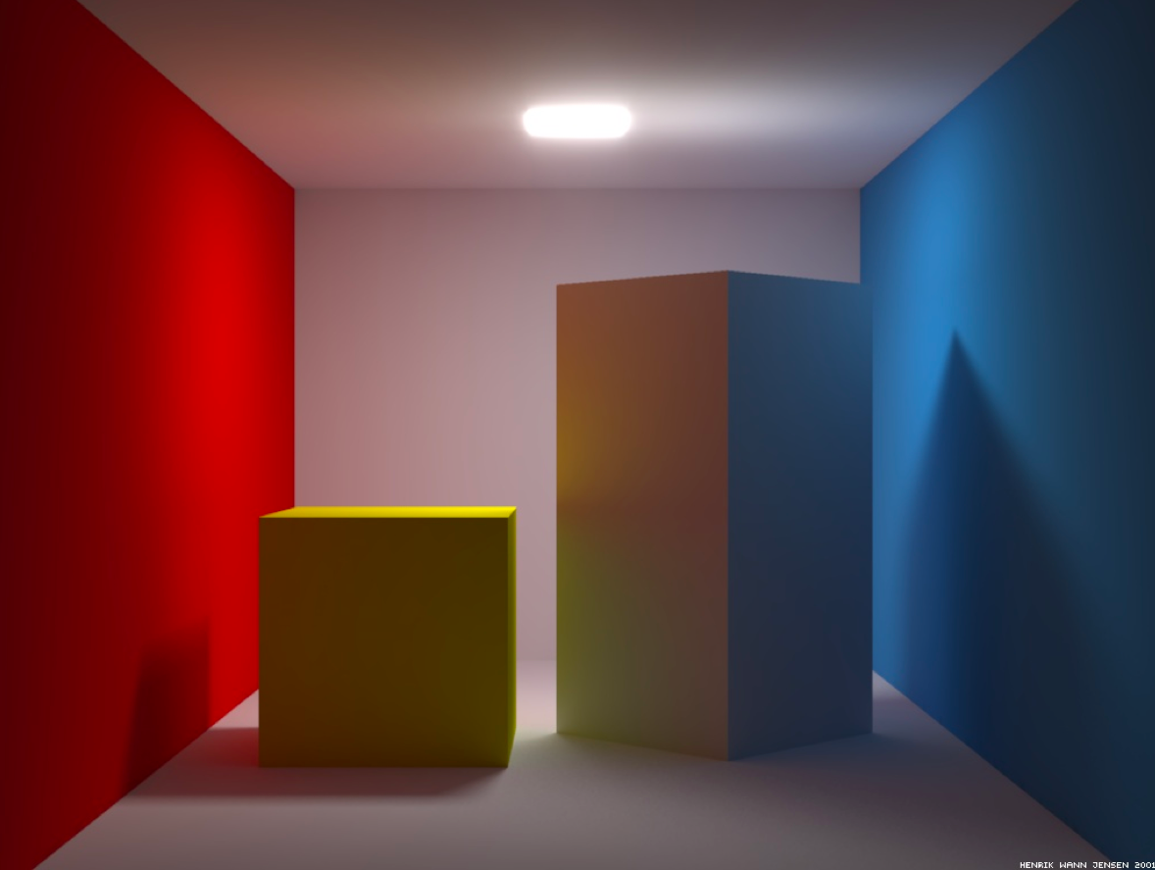
Interreflexões Difusas
Por que a parede está avermelhada?
Por que não está completamente preto?
créditos: Henrik Wann Jensen

Slide 13
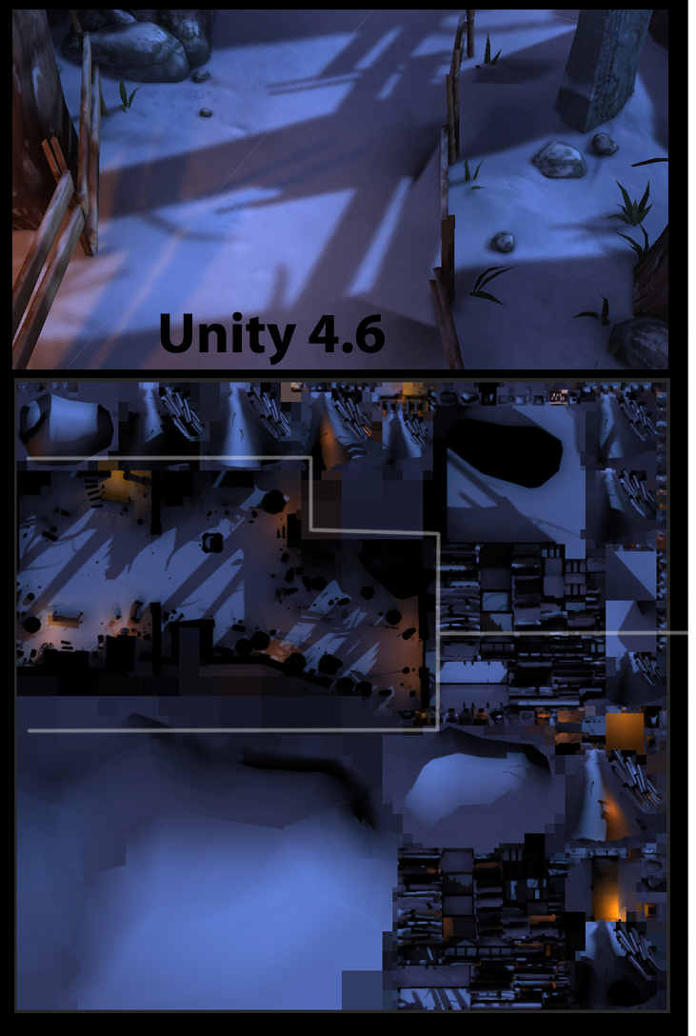
Luzes pré-computadas
Pré-calcular a iluminação para uma cena offline (possível para luzes estáticas)
Cálculos offline podem realizar cálculos de iluminação mais avançados, como os cálculos de interreflexões
Os resultados dos cálculos são armazenados como texturas (ou mapa de texturas)

Slide 14

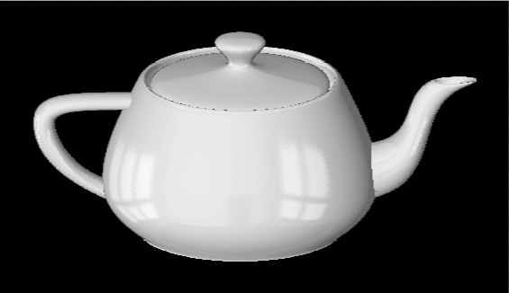
Environment Map
Uma função esférica para cores, que é armazenada como uma textura.
Mapeamento de textura Lat/Long
Vetores de reflexão no mapa de textura
[Blinn & Newell 1976]

Slide 15
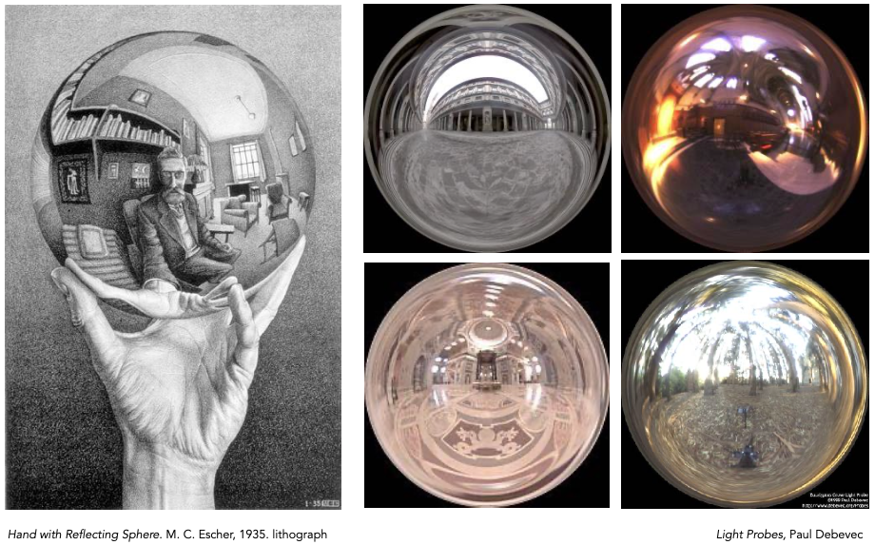
Environment Map Esférico

Slide 16
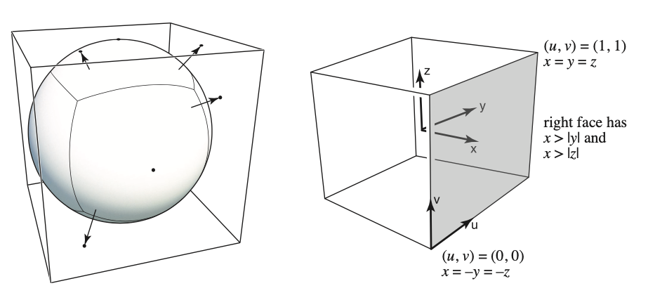
Cube Map
Um vetor mapeia para um ponto no cubo ao longo da direção.
O cubo é texturizado com 6 mapas de textura quadrados.

Slide 17
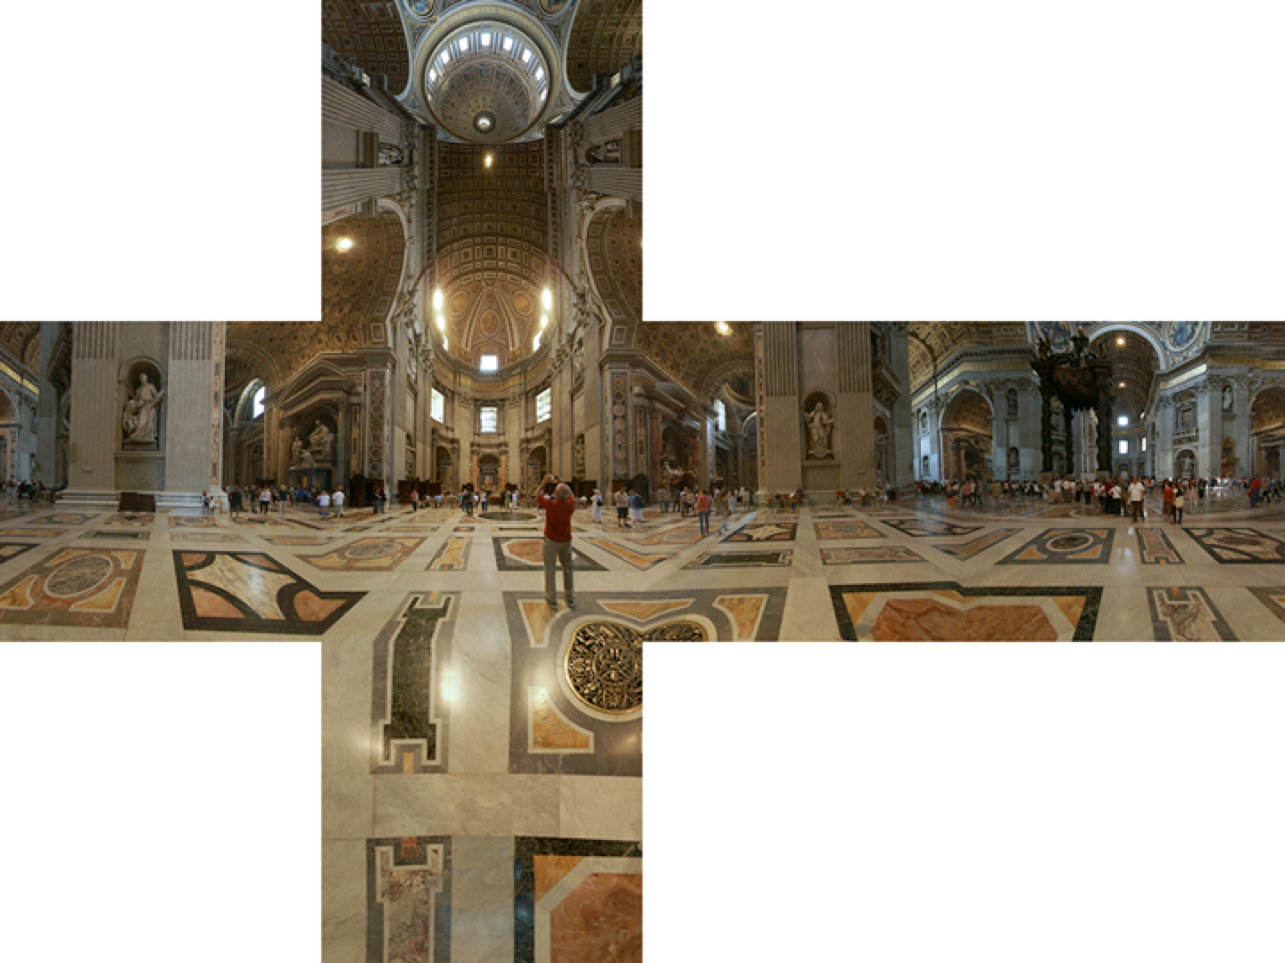
Cube Map
[Emil Persson]
Notes:
http://www.cs.cornell.edu/courses/cs4620/2020fa/

Slide 18
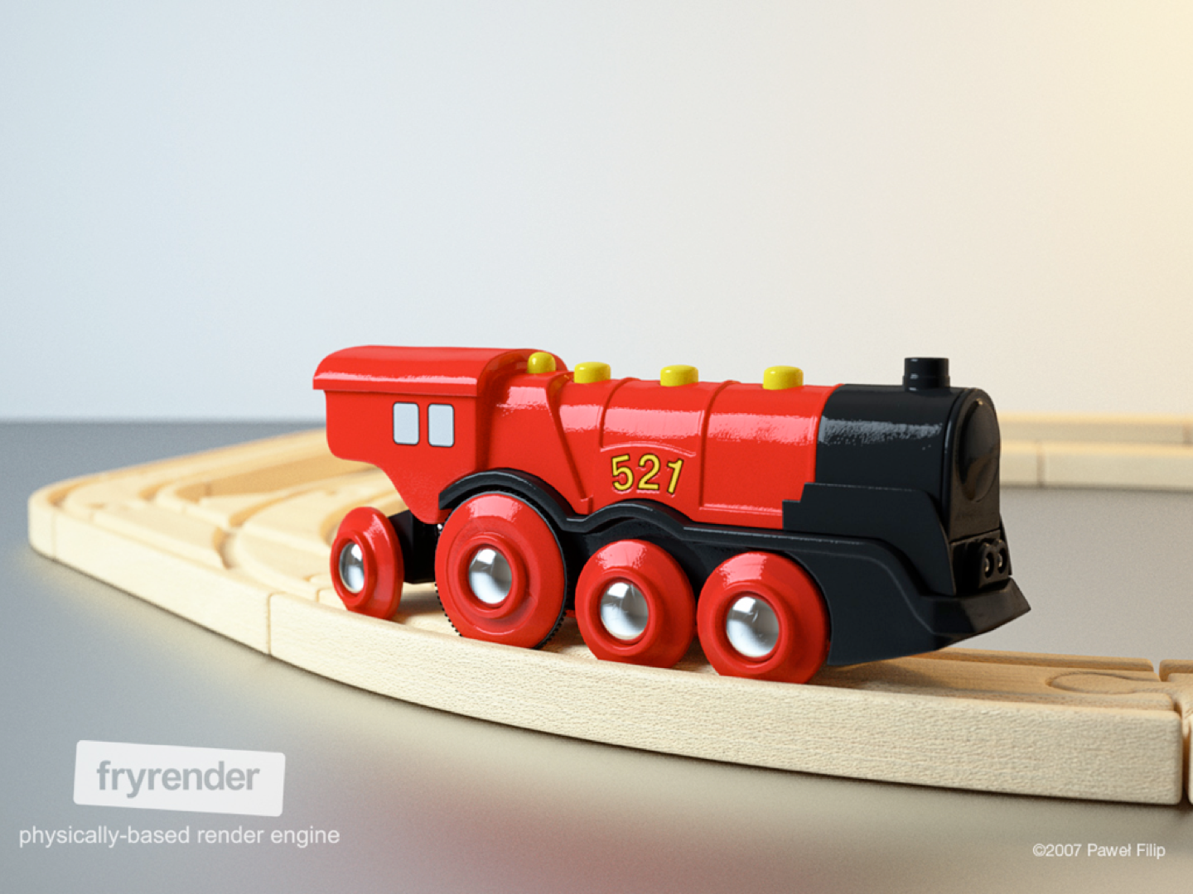
Displacement Mapping
A Textura armazena as perturbações da superfície.

Slide 19
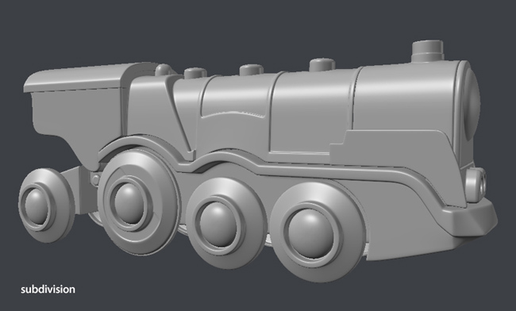
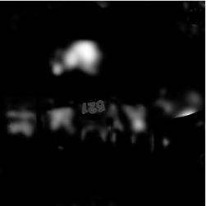

Displacement Mapping
Superfície Base
Displacement Map
Paweł Filip
tolas.wordpress.com
Superfície com perturbações

Slide 20
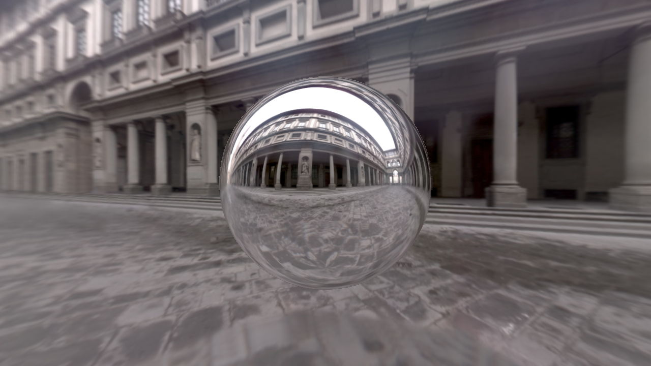
Environment Map no Shadertoy
https://www.shadertoy.com/view/ll33zS

Slide 21
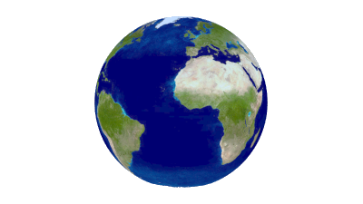
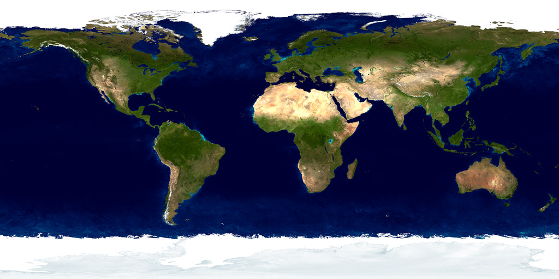
Coordenadas paramétricas em superfícies implícitas
Um dilema em superfícies implícitas é como mapear texturas nelas. Por exemplo: como podemos fazer esse mapeamento numa superfície implícita?
Textura
Geometria
Uma abordagem é mapear coordenadas de superfície parametrizadas em função das coordenadas no espaço do ponto na superfície.

Slide 22
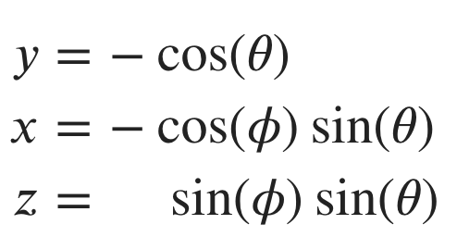
Implícita vs Explícita
Relembrando que para a esfera temos que sua forma implícita pode ser descrita como:
Já sua representação explícita pode ser parametrizada em coordenadas no R2 da seguinte forma:
Será que podemos usar o 𝜃 e 𝜙 como valores para se encontrar na textura?

Slide 23
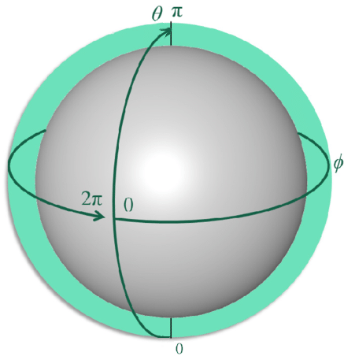
Varrendo a textura
Ou seja, conforme o valor de 𝜃 e 𝜙 avançam identificamos qual cor pegar na textura.
𝜃
𝜙

Slide 24
Como descobrir Theta e Phi
No Ray Tracer, temos as coordenadas do ponto no espaço (x, y, z). Porém, precisamos das coordenadas 𝜃 e 𝜙.
Temos como ir das coordenadas do R2 para o R3.
Uma solução para encontrar as coordenadas 𝜃 e 𝜙 é fazer o inverso dessas relações.

Slide 25
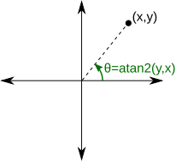
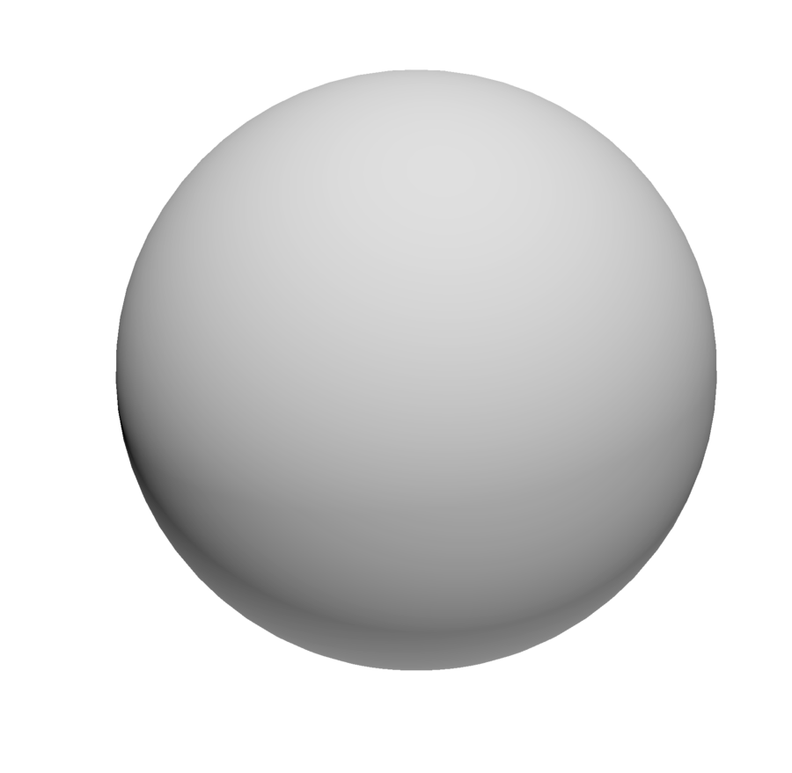
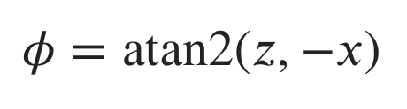
Descobrindo o 𝜙
A função atan2(y, x) é definida como o ângulo no plano euclidiano, dado em radianos, entre o eixo x positivo e o raio para o ponto (x, y) ≠ ( 0, 0).
y
x
𝜙
z
fonte: https://en.wikipedia.org/wiki/Atan2

Slide 26
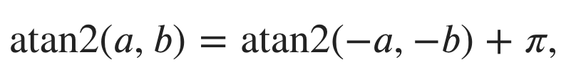
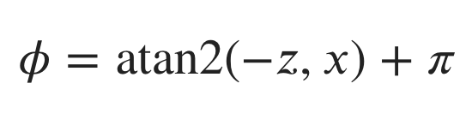
Ajustando Faixa do 𝜙
A função atan2(y, x) retorna de 0 a 𝜋 e depois de -𝜋 até 0 novamente.
Para termos uma função que varie de 0 a 2*𝜋 precisamos fazer os seguintes ajustes:
y
-𝜋
sabendo que:
x
𝜋
0
2𝜋
0
0
z

Slide 27
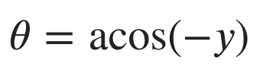
Descobrindo o 𝜃
A função cos(x) neste caso serve para identificar o valor do 𝜃.
y
x
𝜃
z
fonte: https://en.wikipedia.org/wiki/Atan2

Slide 28
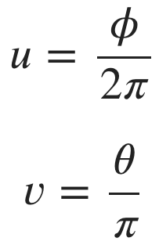
Coordenadas u e v
Para trabalhar com texturas usamos normalmente coordenadas normalizadas e não 𝜃 e 𝜙 diretamente, assim para fazer a conversão basta:

Slide 29
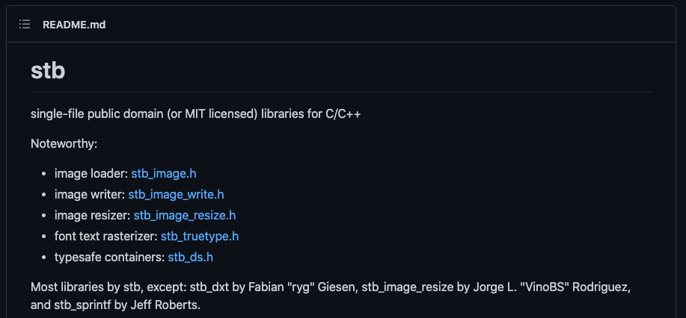
Leitor de Imagens STB
https://github.com/nothings/stb

Slide 30
Códigos de Referência
#ifndef TEXTURE_H
#define TEXTURE_H
#include "rtweekend.h"
class texture {
public:
virtual color value(double u, double v, const point3& p) const = 0;
};
class solid_color : public texture {
public:
solid_color() {}
solid_color(color c) : color_value(c) {}
solid_color(double red, double green, double blue)
: solid_color(color(red,green,blue)) {}
virtual color value(double u, double v, const vec3& p) const override {
return color_value;
}
private:
color color_value;
};
#endif
[texture.h]

Slide 31
Códigos de Referência
struct hit_record {
vec3 p;
vec3 normal;
shared_ptr<material> mat_ptr;
double t;
double u;
double v;
bool front_face;
...
[hittable.h]

Slide 32
Códigos de Referência
class sphere : public hittable {
...
private:
static void get_sphere_uv(const point3& p, double& u, double& v) {
// p: a given point on the sphere of radius one, centered at the origin.
// u: returned value [0,1] of angle around the Y axis from X=-1.
// v: returned value [0,1] of angle from Y=-1 to Y=+1.
// <1 0 0> yields <0.50 0.50> <-1 0 0> yields <0.00 0.50>
// <0 1 0> yields <0.50 1.00> < 0 -1 0> yields <0.50 0.00>
// <0 0 1> yields <0.25 0.50> < 0 0 -1> yields <0.75 0.50>
auto theta = acos(-p.y());
auto phi = atan2(-p.z(), p.x()) + pi;
u = phi / (2*pi);
v = theta / pi;
}
};
[sphere.h]

Slide 33
Códigos de Referência
bool sphere::hit(...) {
...
rec.t = root;
rec.p = r.at(rec.t);
vec3 outward_normal = (rec.p - center) / radius;
rec.set_face_normal(r, outward_normal);
get_sphere_uv(outward_normal, rec.u, rec.v);
rec.mat_ptr = mat_ptr;
return true;
}
[sphere.h]

Slide 34
Códigos de Referência
#include "texture.h"
...
class lambertian : public material {
public:
lambertian(const color& a) : albedo(make_shared<solid_color>(a)) {}
lambertian(shared_ptr<texture> a) : albedo(a) {}
virtual bool scatter(
const ray& r_in, const hit_record& rec, color& attenuation, ray& scattered
) const override {
auto scatter_direction = rec.normal + random_unit_vector();
// Catch degenerate scatter direction
if (scatter_direction.near_zero())
scatter_direction = rec.normal;
scattered = ray(rec.p, scatter_direction, r_in.time());
attenuation = albedo->value(rec.u, rec.v, rec.p);
return true;
}
public:
shared_ptr<texture> albedo;
};
[material.h]

Slide 35
Códigos de Referência
#include "rtweekend.h"
#include "rtw_stb_image.h"
#include "perlin.h"
#include <iostream>
...
class image_texture : public texture {
public:
const static int bytes_per_pixel = 3;
image_texture()
: data(nullptr), width(0), height(0), bytes_per_scanline(0) {}
image_texture(const char* filename) {
auto components_per_pixel = bytes_per_pixel;
data = stbi_load(
filename, &width, &height, &components_per_pixel, components_per_pixel);
if (!data) {
std::cerr << "ERROR: Could not load texture image file '" << filename << "'.\n";
width = height = 0;
}
bytes_per_scanline = bytes_per_pixel * width;
}
~image_texture() {
delete data;
}
[texture.h]

Slide 36
Códigos de Referência
virtual color value(double u, double v, const vec3& p) const override {
// If we have no texture data, then return solid cyan as a debugging aid.
if (data == nullptr)
return color(0,1,1);
// Clamp input texture coordinates to [0,1] x [1,0]
u = clamp(u, 0.0, 1.0);
v = 1.0 - clamp(v, 0.0, 1.0); // Flip V to image coordinates
auto i = static_cast<int>(u * width);
auto j = static_cast<int>(v * height);
// Clamp integer mapping, since actual coordinates should be less than 1.0
if (i >= width) i = width-1;
if (j >= height) j = height-1;
const auto color_scale = 1.0 / 255.0;
auto pixel = data + j*bytes_per_scanline + i*bytes_per_pixel;
return color(color_scale*pixel[0], color_scale*pixel[1], color_scale*pixel[2]);
}
private:
unsigned char *data;
int width, height;
int bytes_per_scanline;
};
[texture.h]

Slide 37
Códigos de Referência
#ifndef RTWEEKEND_STB_IMAGE_H
#define RTWEEKEND_STB_IMAGE_H
// Disable pedantic warnings for this external library.
#ifdef _MSC_VER
// Microsoft Visual C++ Compiler
#pragma warning (push, 0)
#endif
#define STB_IMAGE_IMPLEMENTATION
#include "external/stb_image.h"
// Restore warning levels.
#ifdef _MSC_VER
// Microsoft Visual C++ Compiler
#pragma warning (pop)
#endif
#endif
[rtw_stb_image.h]

Slide 38
Códigos de Referência
hittable_list earth() {
auto earth_texture = make_shared<image_texture>("earthmap.jpg");
auto earth_surface = make_shared<lambertian>(earth_texture);
auto globe = make_shared<sphere>(point3(0,0,0), 2, earth_surface);
return hittable_list(globe);
}
...
world = earth();
[main.cc]

Slide 39
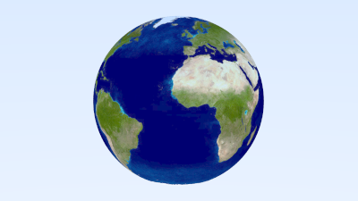
Resultado esperado
Se tudo correr bem, você deve ter a seguinte imagem gerada.
Programa preparado: github….

Slide 40
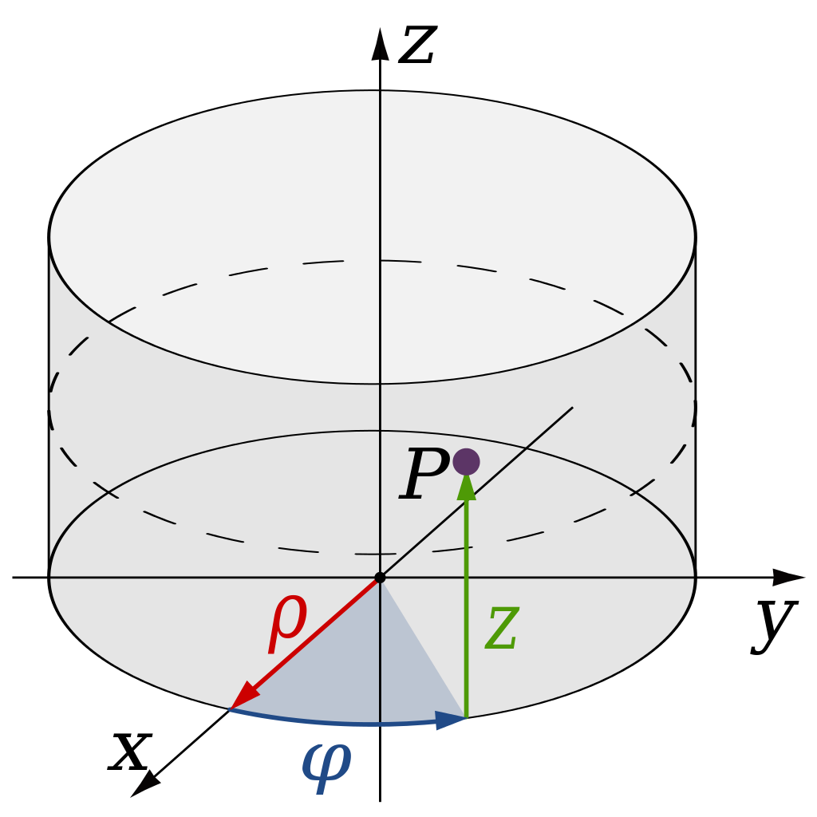
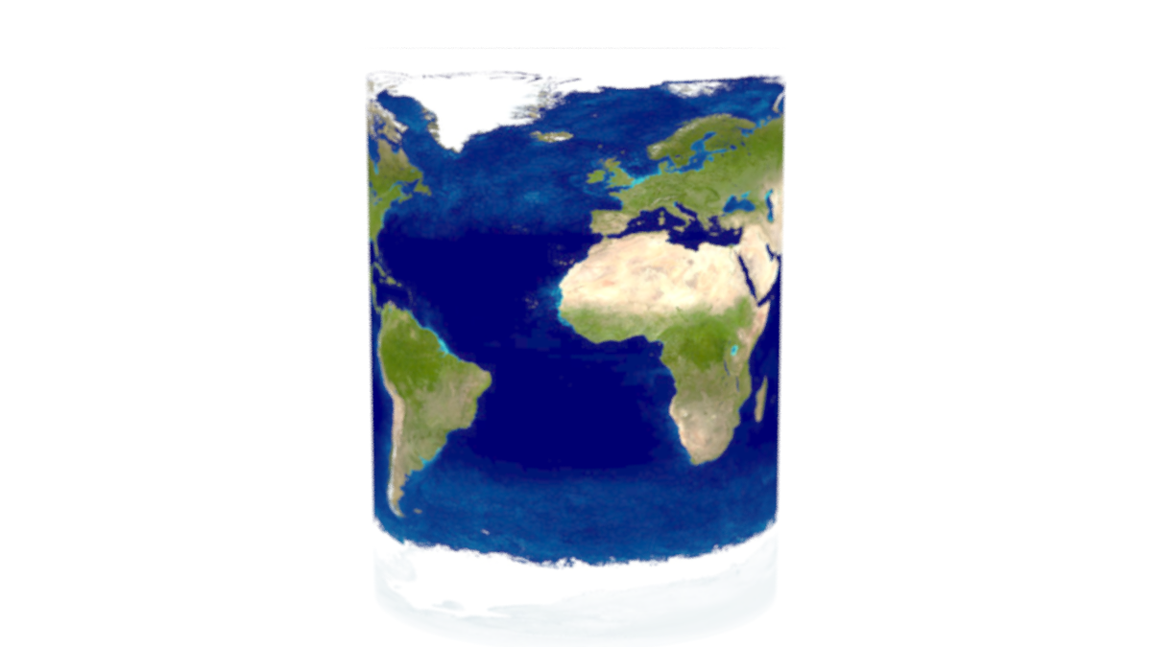
Tarefa
Faça os ajustes no código para o cálculo de projeção de textura para um cilindro.
auto globe = make_shared<cylinder>(point3(0,0,0), 1.5, 4, earth_surface);
https://github.com/lpsoares/TarefaRayTracer

Slide 41
Computação Gráfica
Luciano Pereira Soares
<lpsoares@insper.edu.br>

